Slide 1
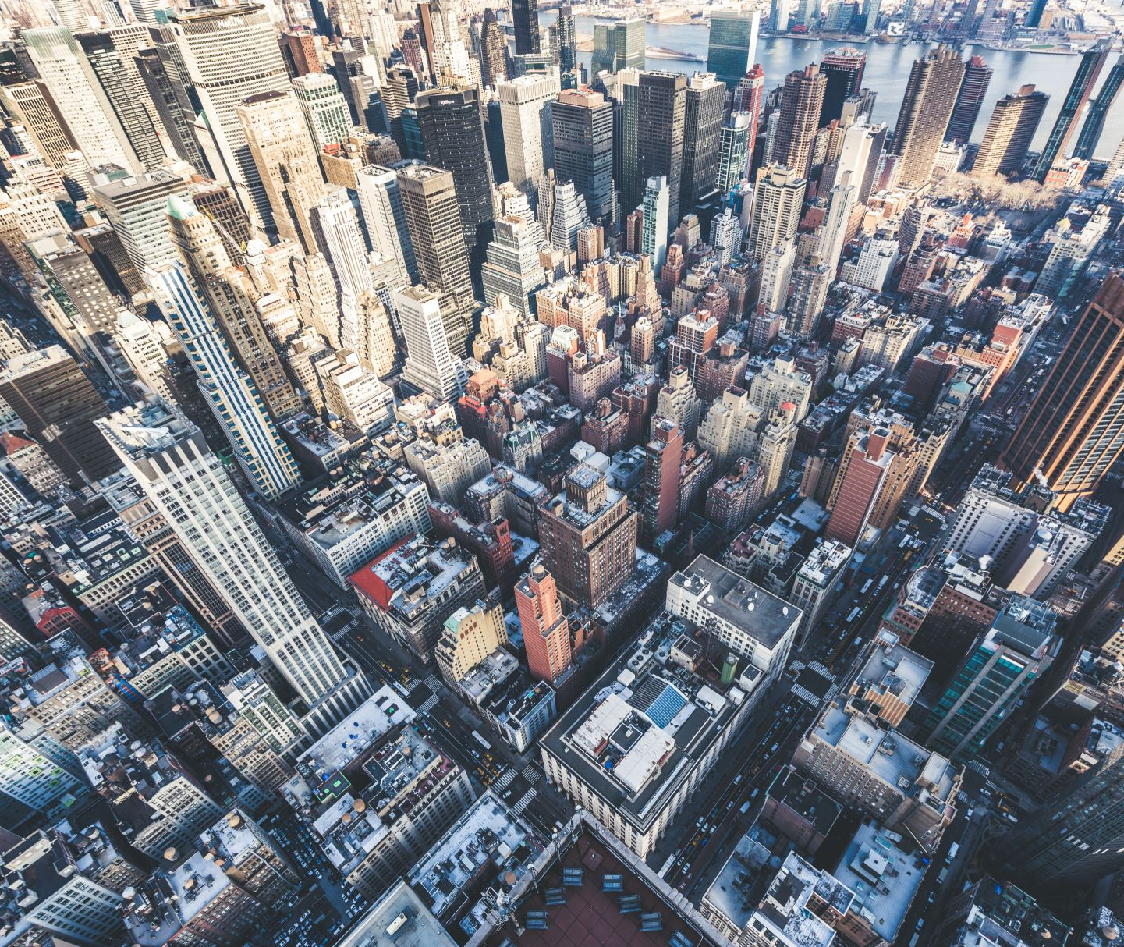
In der Stadt leben
Wo wohnst du?

Slide 2
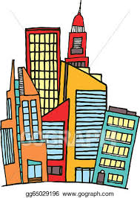
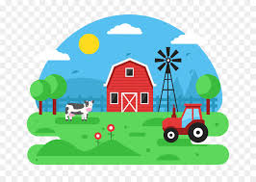
Wo wohnst du?
Ich heiße Amelie und wohne auf dem Bauernhof im Dorf in Bayern. Wir haben einen Hund, Kühe und Pferde.
Ich bin Max und wohne in der Stadt Wien. Wien ist schön und groß.

Slide 3
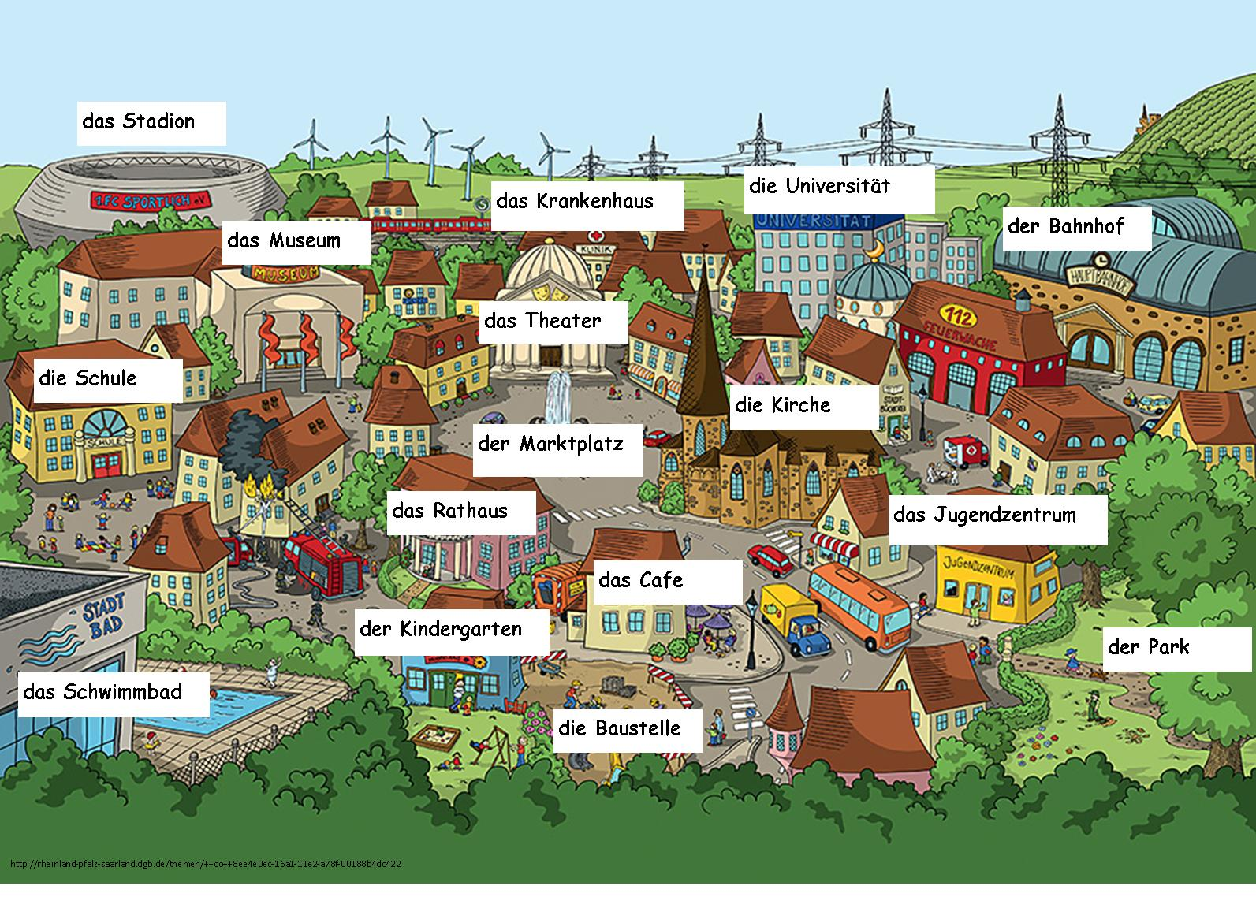
In der Stadt gibt es Viele Gebäude.
(v mestu je veliko zgradb.)Jih poznaš?

Slide 4
V zvezek zapiši naslov: in der Stadt leben (živeti v mestu)
Pod naslov dopiši besede s slike mesta, ki jih bomo na srečanju skupaj prevedli.
Novo besedišče vadiš z interaktivno vajo
https://quizlet.com/187234159/flashcards/embed
https://quizlet.com/187234159/match/embed/
Wir sehen uns!

